Slide 1
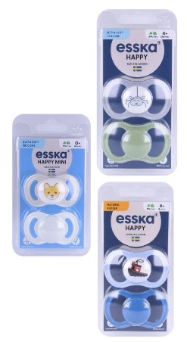
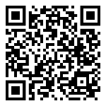



VEILIGHEIDSWAARSCHUWING – PRODUCT RECALL
VEILIGHEIDSWAARSCHUWING – PRODUCT RECALL
Merk: Esska
Product: Fopspenen
Art. nr. Odin: 27694, 27695, 27696
producten die verkocht zijn na 29-06-2023
De firma Esska of Sweden AB voert een
recall uit op deze artikelen. Gebruik deze
fopspenen niet, vernietig deze
Meer info: Odin.nl/veiligheidswaarschuwingen.
Publicatiedatum winkel van 23-09-2024 t/m 23-10-24
Merk: Esska
Product: Fopspenen
Art. nr. Odin: 27694, 27695, 27696
producten die verkocht zijn na 29-06-2023
De firma Esska of Sweden AB voert een
recall uit op deze artikelen. Gebruik deze
fopspenen niet, vernietig deze
Meer info: Odin.nl/veiligheidswaarschuwingen.
Publicatiedatum winkel van 23-09-2024 t/m 23-10-24
VEILIGHEIDSWAARSCHUWING – PRODUCT RECALL
VEILIGHEIDSWAARSCHUWING – PRODUCT RECALL
Merk: Esska
Product: Fopspenen
Art. nr. Odin: 27694, 27695, 27696
producten die verkocht zijn na 29-06-2023
De firma Esska of Sweden AB voert een
recall uit op deze artikelen. Gebruik deze
fopspenen niet, vernietig deze
Meer info: Odin.nl/veiligheidswaarschuwingen.
Publicatiedatum winkel van 23-09-2024 t/m 23-10-24
Merk: Esska
Product: Fopspenen
Art. nr. Odin: 27694, 27695, 27696
producten die verkocht zijn na 29-06-2023
De firma Esska of Sweden AB voert een
recall uit op deze artikelen. Gebruik deze
fopspenen niet, vernietig deze
Meer info: Odin.nl/veiligheidswaarschuwingen.
Publicatiedatum winkel van 23-09-2024 t/m 23-10-24

